Slide 1
Laborbasierte Surveillance
SARS-CoV-2 in ARS
24.06.2020

Slide 2
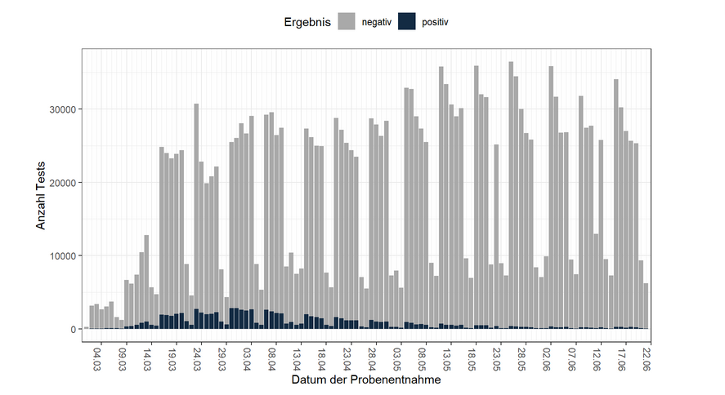
Anzahl der positiven und negativen Testungen pro Tag - bundesweit

Slide 3
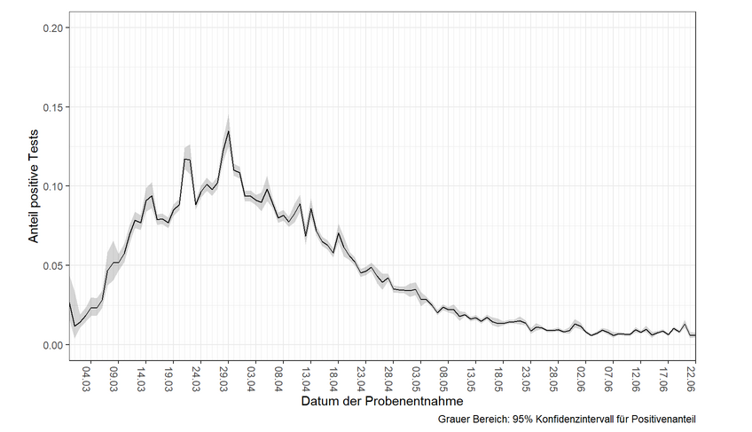
Anteil der positiven Testungen an allen Testungen über die Zeit pro Tag

Slide 4
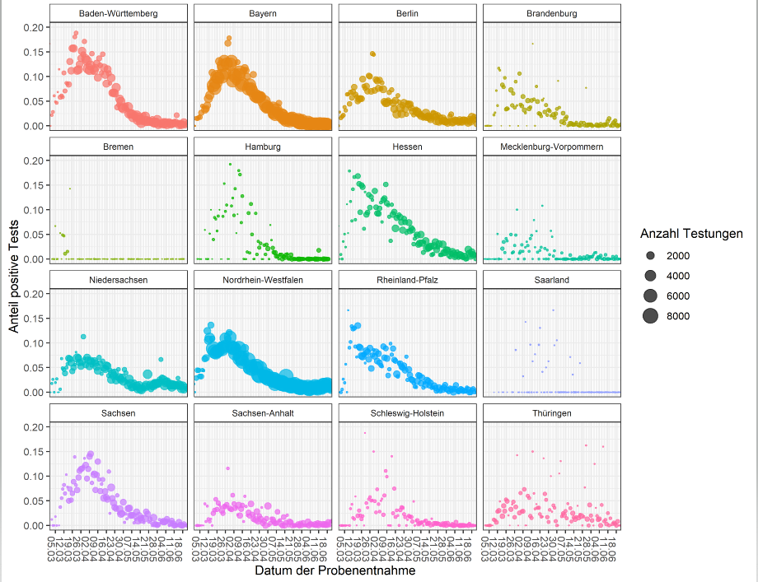
Anteil der positiven Testungen über die Zeit pro Tag - Bundesland

Slide 5
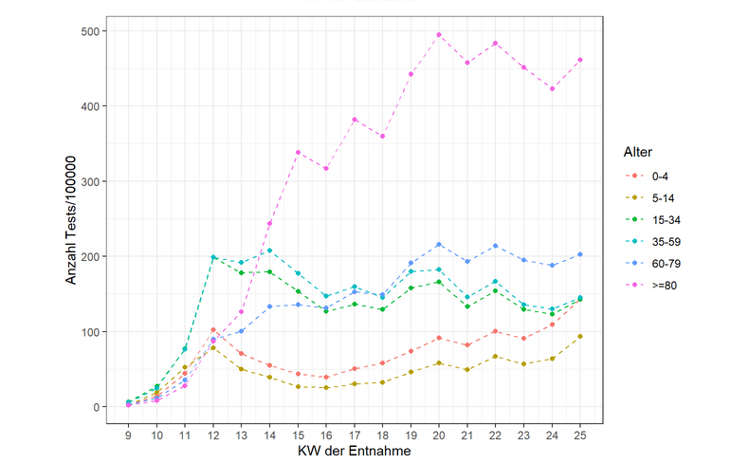
Anzahl Testungen pro 100.00 Einwohner nach Altersgruppe und Kalenderwoche

Slide 6
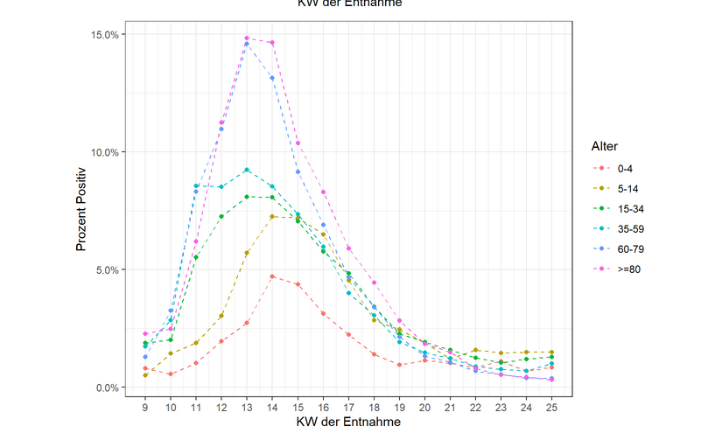
Anteil positiv getesteter Personen nach Altersgruppe und Kalenderwoche

